Slide 1
Analyze the hospitals in Baltimore

Slide 2
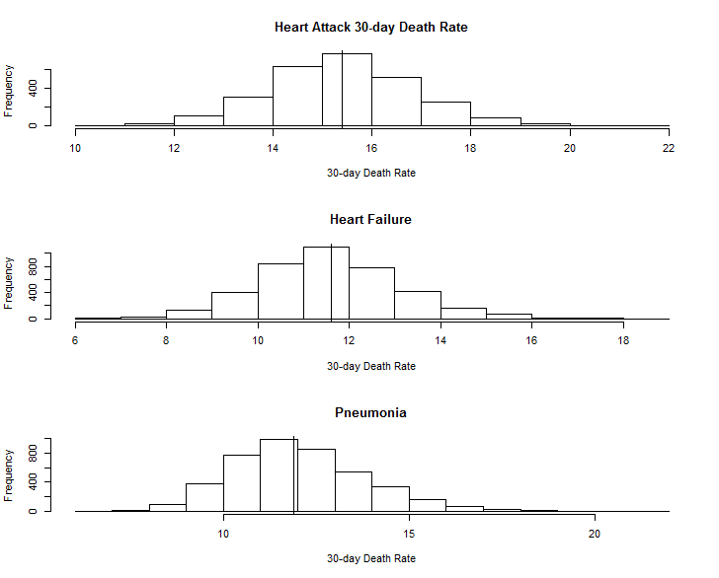
三種疾病的致死率(three outcomes of mortality.R)

Slide 3
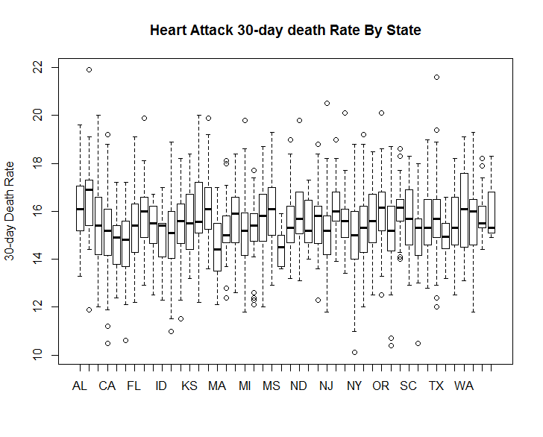
各個state的心臟病致死率(plot 30-day death rates by state.R)

Slide 4
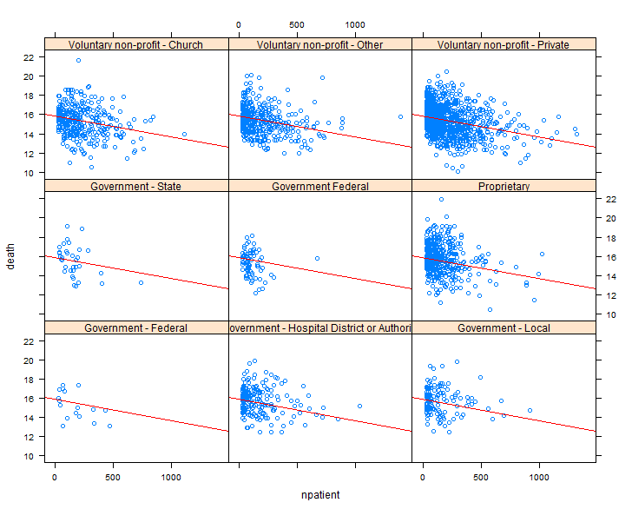
各種不同醫院，病患人數與死亡數的迴歸分析(plot 30-day death rates and numbers of patients.R)

Slide 5
Rankall.R以及rankHospital.R
這兩個檔案會從資料裡找出，你現在在哪一個state得哪一種疾病，最適合去哪家醫院治療。
然後我排序的方法是用致死率。致死率越低會被我認為越適合。

